Slide 1
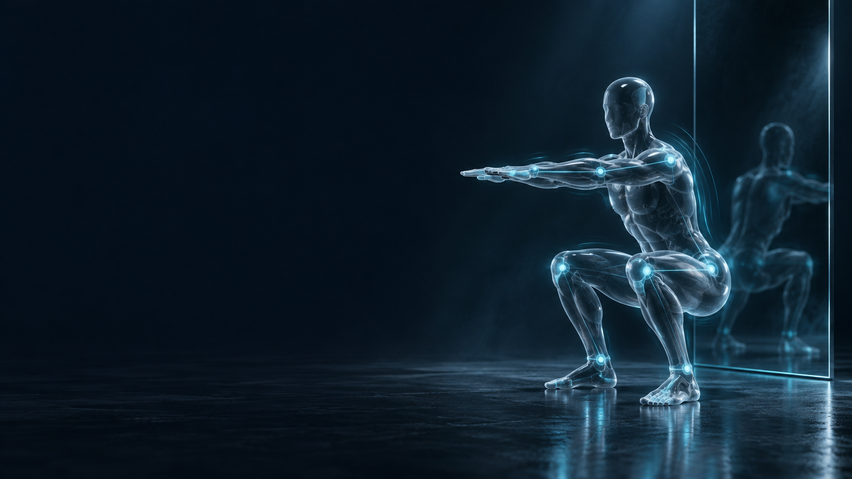
Зеркало
Тренировки с камерой
и проверкой техники
PEEP
ADMIT HACKATHON / MOTION
01
Notes:
18 секунд
Мы команда PEEP. Представляем «Зеркало» для кейса MOTION: камера вместо джойстика. Обычная камера помогает выполнять упражнения, считает полные повторения и даёт конкретную обратную связь. После разрешения камеры основным маршрутом можно управлять телом.
Обложка: концептуальная иллюстрация, создана с помощью image_gen, не запись живого испытания.
Источник: https://github.com/ovverage/zerkalo/blob/af38dc18e0e2df1819ed5e2399bb107b60f18a65/README.md

Slide 2
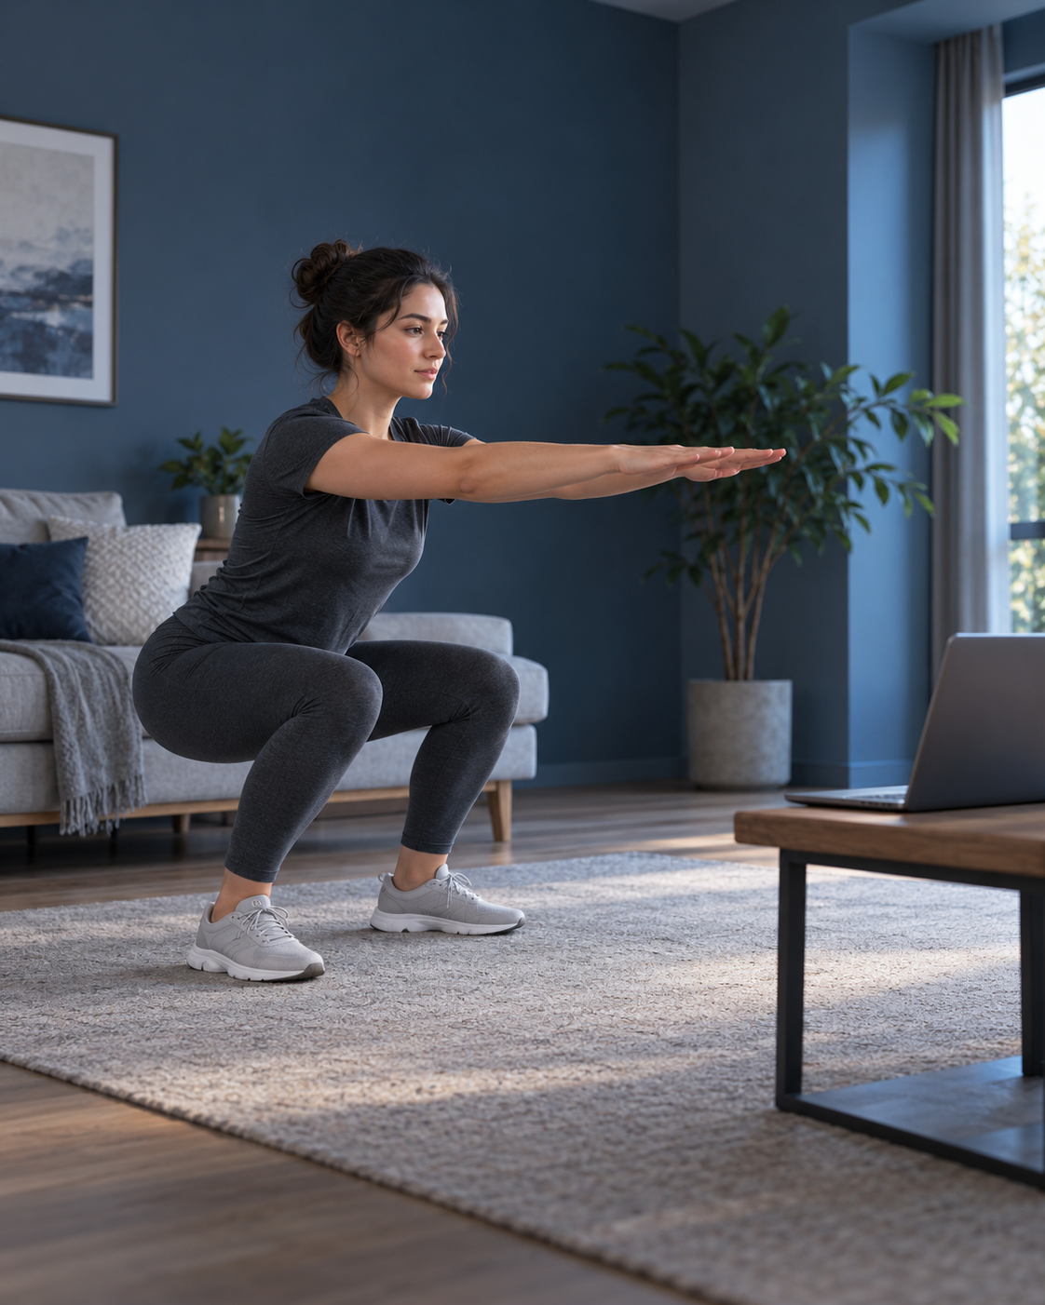
Домашняя тренировка
без обратной связи
Достаточно ли
глубокий присед?
Видео показывает образец.
Своя техника остаётся без ответа.
Чтобы нажать кнопку,
приходится прерывать движение.
02
Notes:
25 секунд
Когда человек занимается по видео, он видит образец, но не получает ответа о своём движении. Достаточно ли глубины? Был ли полный возврат? Во время подхода ещё и неудобно тянуться к экрану. Мы сосредоточились на короткой тренировке, где обратная связь появляется сразу.
Фото: концептуальная иллюстрация, создана с помощью image_gen. Это не фотография участника тестирования.
Источник: https://github.com/ovverage/zerkalo/blob/af38dc18e0e2df1819ed5e2399bb107b60f18a65/README.md

Slide 3
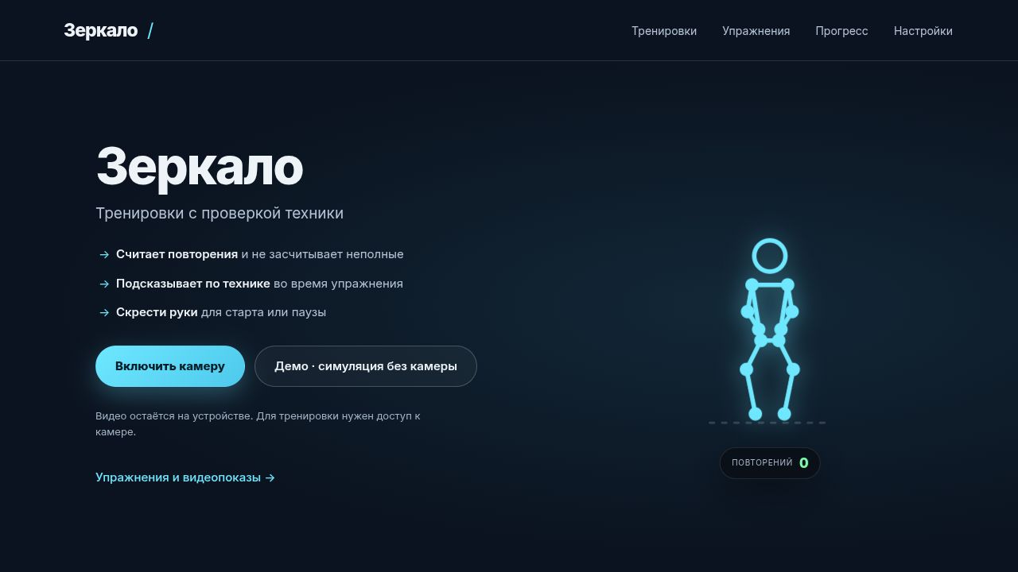
Тренировка, которая видит движение
Камера
Видимые суставы
и положение тела
Обратная связь
Счётчик, подсказка
и итог занятия
Работает в браузере без регистрации
03
Notes:
24 секунд
Зеркало связывает камеру с понятной реакцией интерфейса. Пользователь выбирает упражнение, смотрит исходную позу и начинает двигаться. На экране есть счёт повторений, одна актуальная подсказка и затем результат. Регистрация, контроллеры и дополнительные датчики не нужны.
Источник: https://github.com/ovverage/zerkalo/blob/af38dc18e0e2df1819ed5e2399bb107b60f18a65/README.md

Slide 4
«Исправь движение»
75
Одна актуальная подсказка
Причина отказа остаётся на экране
вместе с подсветкой суставов.
секунд активного движения
Следующий зачтённый повтор
подтверждает исправление.
Пауза и помощь не расходуют 75 секунд
04
Notes:
25 секунд
Главный сценарий занимает 75 секунд активного выполнения. Человек приседает в удобном темпе. Если приложение замечает нарушение, оно объясняет причину. Следующий полный повтор проверяет исправление. Подготовка, помощь и пауза не расходуют время. Намеренно делать ошибки не требуется.
Источник: https://github.com/ovverage/zerkalo/blob/af38dc18e0e2df1819ed5e2399bb107b60f18a65/README.md

Slide 5
Три команды без касания экрана
01
02
03
Левая рука
Правая рука
Крест на груди
Предыдущий пункт
Следующий пункт
Выбор или пауза
в сторону, на уровне плеча
в сторону, на уровне плеча
удержать около секунды
Между командами руки опущены. В активном упражнении работает только крест.
05
Notes:
25 секунд
После разрешения камеры доступны три разных движения. Левая рука в сторону выбирает предыдущий пункт, правая следующий. Крест подтверждает выбор, а во время упражнения ставит паузу и продолжает подход. Между командами нужно опустить руки. Поднятые обе руки ничего не переключают.
Источник: https://github.com/ovverage/zerkalo/blob/af38dc18e0e2df1819ed5e2399bb107b60f18a65/README.md

Slide 6
Почему повтор не засчитан
125°
102°
измеренный угол колена
порог глубины
в этом правиле
Недостаточная глубина
Пример объяснения правила. При потере суставов приложение ждёт видимость.
06
Notes:
28 секунд
Решение привязано к измерению. Например, при недостаточной глубине приложение сообщает угол колена и порог правила. Попытка сохраняется, но счётчик не увеличивается. Если нужные суставы не видны, оценка приостанавливается. Это отдельная ситуация, её нельзя объявлять ошибкой техники.
125° и 102°: пример сообщения из README, не результаты испытания на человеке.
Источник: https://github.com/ovverage/zerkalo/blob/af38dc18e0e2df1819ed5e2399bb107b60f18a65/README.md

Slide 7
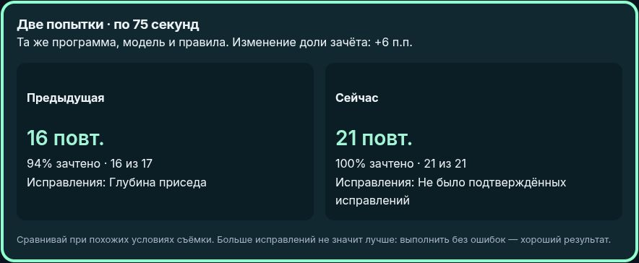
Результат хранит измеренное исправление
Пример интерфейса на синтетических данных
07
Notes:
30 секунд
Исправление подтверждается следующим зачтённым повтором и конечным измерением того же правила. Исчезновение из кадра не считается исправлением. В истории можно сравнить две полные попытки с той же программой, моделью и правилами. На слайде показан интерфейс на синтетических координатах, а не улучшение реального участника.
Источник изображения: локальный стенд test/handsfree.html?comparison.
Источник: https://github.com/ovverage/zerkalo/blob/af38dc18e0e2df1819ed5e2399bb107b60f18a65/README.md

Slide 8
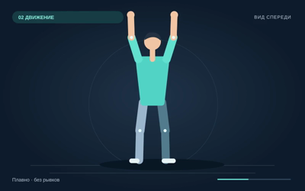
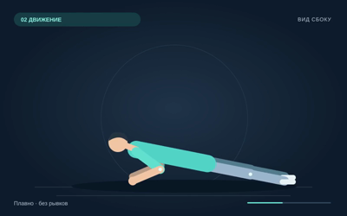
Положение камеры зависит от упражнения
Жим: камера спереди
Отжимания: сбоку или по диагонали
Стоять по центру не требуется. Рабочие суставы должны оставаться в кадре.
08
Notes:
26 секунд
Жёсткой привязки к центру нет. Важна видимость рабочих суставов. Для жима нужен фронтальный вид, для отжиманий лучше боковой или диагональный на уровне пола. Для приседа, отжиманий и планки может хватить одной целой видимой стороны. Съёмку строго сверху мы не обещаем.
Источник: https://github.com/ovverage/zerkalo/blob/af38dc18e0e2df1819ed5e2399bb107b60f18a65/README.md

Slide 9
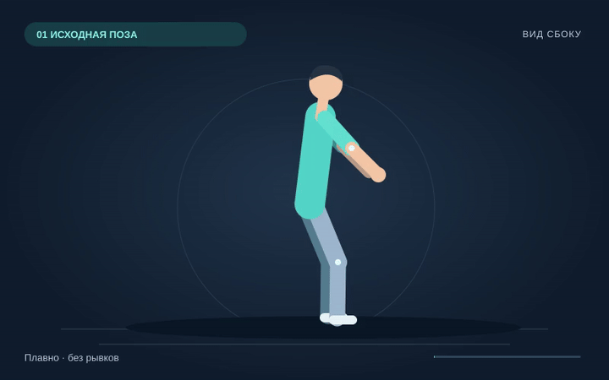
Видеопоказ перед стартом
Поза и ракурс
Как встать перед камерой
и как выполнить движение
≥ 10 секунд
между голосовыми
сообщениями
09
Notes:
25 секунд
Перед началом есть короткий анимированный ролик, исходная поза и указание, куда поставить камеру. Этот же материал доступен из помощи на паузе. Важные ошибки голос произносит не чаще раза в десять секунд, а повтор одной ошибки не чаще раза в тридцать. Голос можно отключить.
Источник: https://github.com/ovverage/zerkalo/blob/af38dc18e0e2df1819ed5e2399bb107b60f18a65/README.md

Slide 10
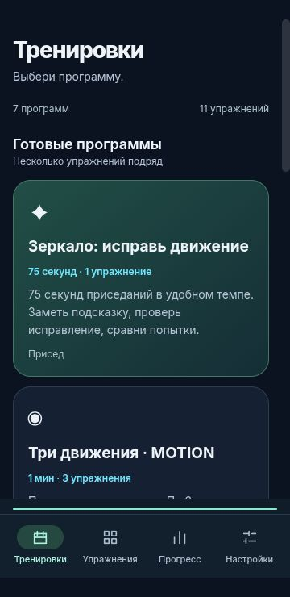
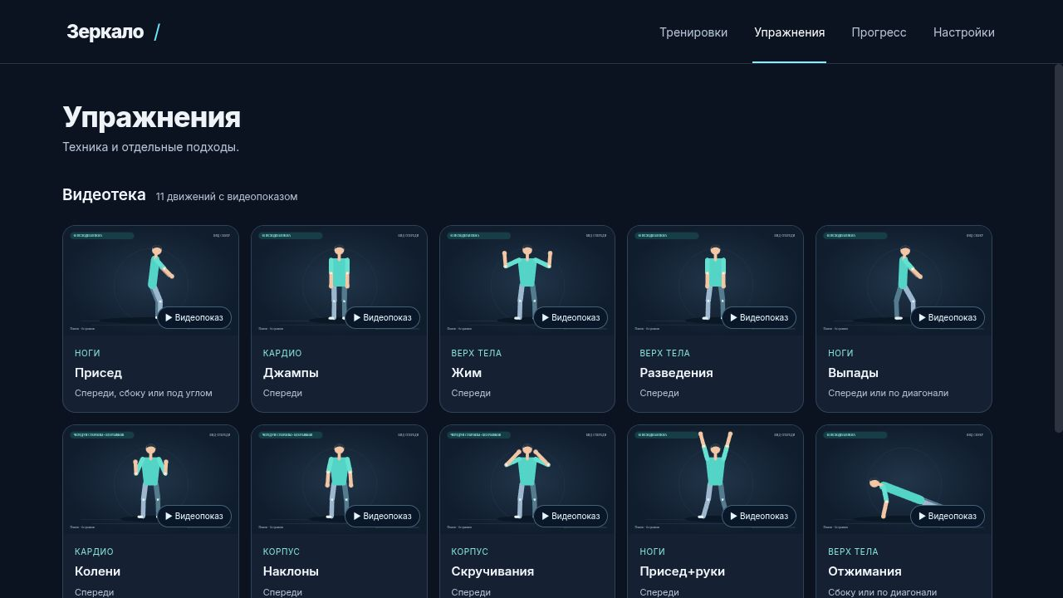
Веб и Android с разным оформлением
APK
Браузер
10
Notes:
25 секунд
На компьютере приложение использует верхнее меню и широкую сетку упражнений. В APK отдельная Android-компоновка с нижними вкладками и учётом системных панелей. Логика упражнений общая. Android-оформление включается только внутри Capacitor, а не просто из-за узкого экрана браузера.
Android-изображение: браузерный стенд с геометрией APK, не фото физического телефона.
Источник: https://github.com/ovverage/zerkalo/blob/af38dc18e0e2df1819ed5e2399bb107b60f18a65/README.md

Slide 11
Видео остаётся на устройстве
Локальная
обработка
Без регистрации
Без серверной передачи кадров
11
Notes:
22 секунд
Кадры не отправляются на сервер. Распознавание и правила выполняются локально, история хранится на устройстве. В APK модели и обучающие ролики входят в файл. Веб-версия загружает локальные ресурсы сайта, но гарантированного офлайн-режима сайта пока нет.
Источник: https://github.com/ovverage/zerkalo/blob/af38dc18e0e2df1819ed5e2399bb107b60f18a65/README.md

Slide 12
Как камера превращается в обратную связь
01
02
03
04
Камера
MediaPipe
Наш движок
Интерфейс
Кадры
с устройства
33 точки
и достоверность
Фазы, метрики
и правила
Подсказка
и результат
TypeScript / Web Worker / Canvas 2D / Capacitor
12
Notes:
29 секунд
MediaPipe определяет 33 точки тела. Дальше работает наш код: видимость, геометрия, сглаживание, фазы повторения и правила упражнения. Сессия решает, когда считать повтор и как объяснить отказ. Интерфейс показывает результат. Модель позы является сторонним компонентом, а правила и сценарий написаны в проекте.
Источник: docs/architecture.md и src/engine/.
Источник: https://github.com/ovverage/zerkalo/blob/af38dc18e0e2df1819ed5e2399bb107b60f18a65/README.md

Slide 13
Собственная логика поверх модели позы
Полный цикл
Неполная амплитуда не добавляет повтор
Видимые суставы
Потеря позы приостанавливает измерение
Удержание и отпускание
Один жест не запускает цепочку экранов
Свежие результаты
Один кадр в обработке, устаревшие отбрасываются
13
Notes:
27 секунд
Мы учитываем полный цикл движения и возврат, а не только один удачный кадр. Видимость проверяется по целым рабочим цепочкам. После жеста нужно опустить руки, поэтому удержание не пролистывает экраны. Одновременно обрабатывается один кадр, а устаревшие результаты отбрасываются.
Источник: src/engine/repCounter.ts, src/gestures/uiGestures.ts, src/vision/tracking.ts и src/vision/poseDetector.ts.
Источник: https://github.com/ovverage/zerkalo/blob/af38dc18e0e2df1819ed5e2399bb107b60f18a65/README.md

Slide 14
Что уже проверено
97 / 97
автоматических тестов проходят
Логика | Полные циклы, ошибки, пауза и защита от ложных команд
Интерфейс | Полный маршрут жестами на синтетическом вводе
Доставка | Публичный веб и подписанный APK 1.3.0
Точность распознавания на живых людях ещё не измерена
14
Notes:
27 секунд
На текущей версии проходят 97 автоматических тестов, сборка и аудит ресурсов. Браузерный стенд проходит полный маршрут жестами на синтетическом вводе. Веб опубликован, APK 1.3.0 доступен для установки. Эти проверки подтверждают логику и поставку, но не измеряют точность на разных людях.
Источник: docs/verification.md. Проверки GitHub: https://github.com/ovverage/zerkalo/actions/runs/36684771060
Источник: https://github.com/ovverage/zerkalo/blob/af38dc18e0e2df1819ed5e2399bb107b60f18a65/README.md

Slide 15
Следующая проверка: живые тренировки
2–3
Что измерить
Совпадение счёта с ручной разметкой
Лишние зачёты и ложные отказы
Жесты, ракурсы и скорость модели
участника по одному протоколу
Физический Android и разные условия освещения
15
Notes:
25 секунд
Следующий шаг конкретный: пройти сценарий на двух-трёх участниках и физическом Android. Сопоставить ручной подсчёт с приложением, отметить ложные отказы, пропущенные команды и условия камеры. По этим данным можно корректировать пороги. Протокол уже подготовлен, результаты ещё предстоит получить.
Источник: https://github.com/ovverage/zerkalo/blob/af38dc18e0e2df1819ed5e2399bb107b60f18a65/README.md

Slide 16
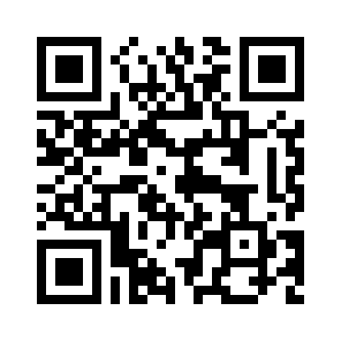
Зеркало
Тренировка с понятной
обратной связью
Открыть веб-версию
ovverage.github.io/zerkalo/app
Код и APK на GitHub
PEEP / ADMIT HACKATHON
16
Notes:
20 секунд
Зеркало уже можно открыть по QR-коду: это опубликованная веб-версия. Код, APK и описание ограничений доступны в репозитории. Мы предлагаем короткую проверку главного сценария «Исправь движение» и готовы показать управление без касаний. Спасибо.
Фоновая иллюстрация повторяет обложку. QR ведёт на https://ovverage.github.io/zerkalo/app/.
Источник: https://github.com/ovverage/zerkalo/blob/af38dc18e0e2df1819ed5e2399bb107b60f18a65/README.md

